Slide 1
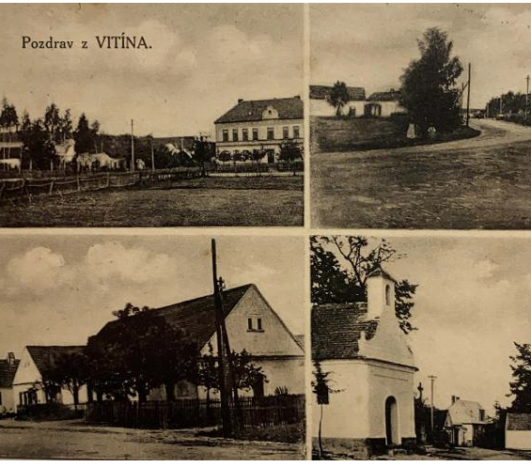
Pozvánka na třetí setkání rodáků, starších občanů a přátel obce Vitín
SO 19.09.2020 OD:10:00 HODIN
ZAHÁJENÍ PŘED OBECNÍM ÚŘADEM
OBČERSTVENÍ VE SPORTOVNÍM AREÁLU
VYSTOUPÍ DĚTI Z VKV
UKÁZKA SPORTOVNÍ GYMNASTIKY
HUDBA K POSLECHU I TANCI
PROHLÍDKA KAPLIČKY, KOVÁRNY, HASIČSKÉ ZBROJNICE
Srdečně se na Vás těší starostka obce Jitka Havlová a všichni členové zastupitelstva obce .

